Slide 1
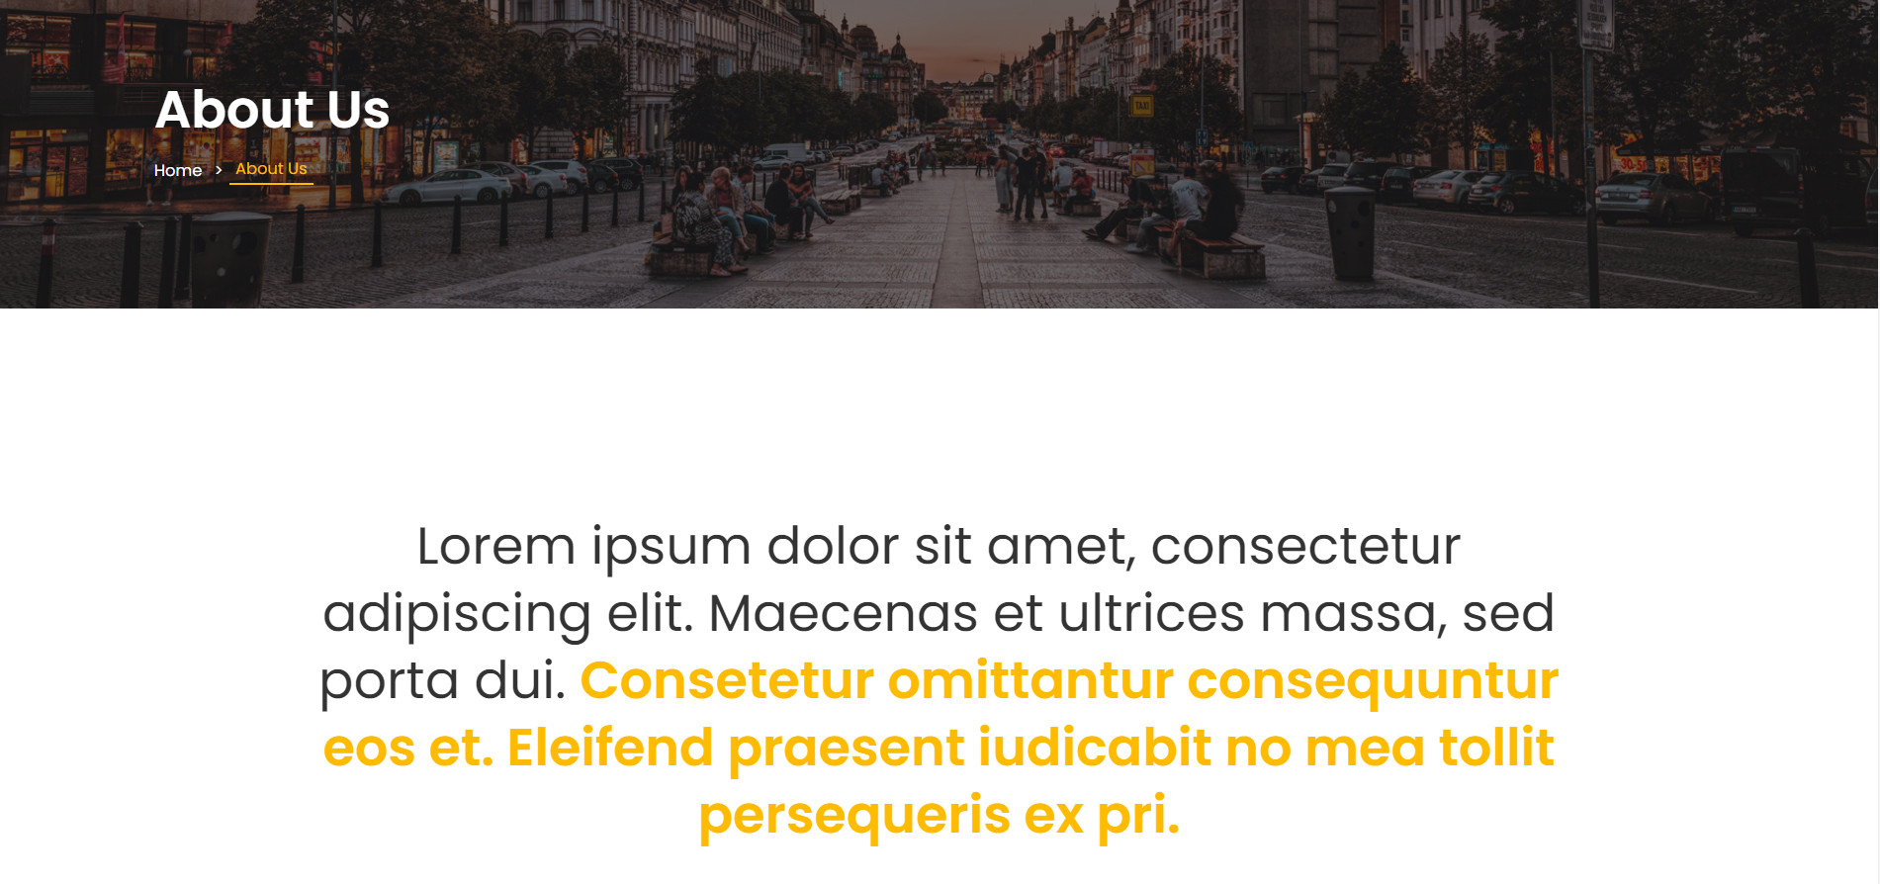

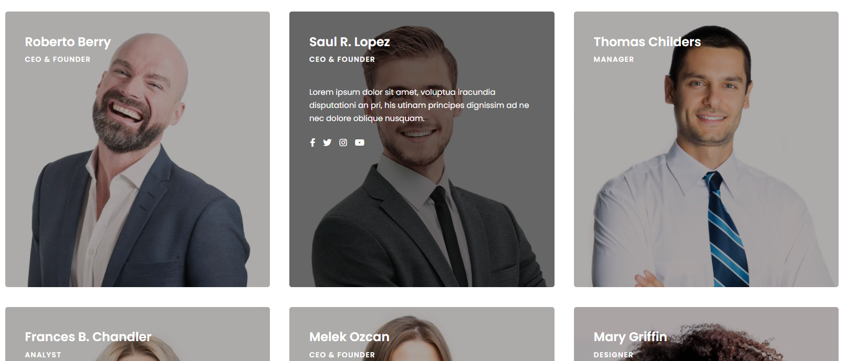
Giao Diện Trang Về Chúng Tôi
Theme: https://demo.gloriathemes.com/eventchamp/demo/about-us/
- Title: About Us đổi Về Chúng Tôi
Headline: Tầm nhìn - Sứ mệnh – Giá trị cốt lõi
Padding các mục: 35px
Đổi 4 ô thành: Sologan – Tầm Nhìn – Sứ Mệnh – Giá trị Cốt Lõi https://demo.gloriathemes.com/eventchamp/demo/speaker-listing-3/
Notes:
Có 3 banner.

Slide 2
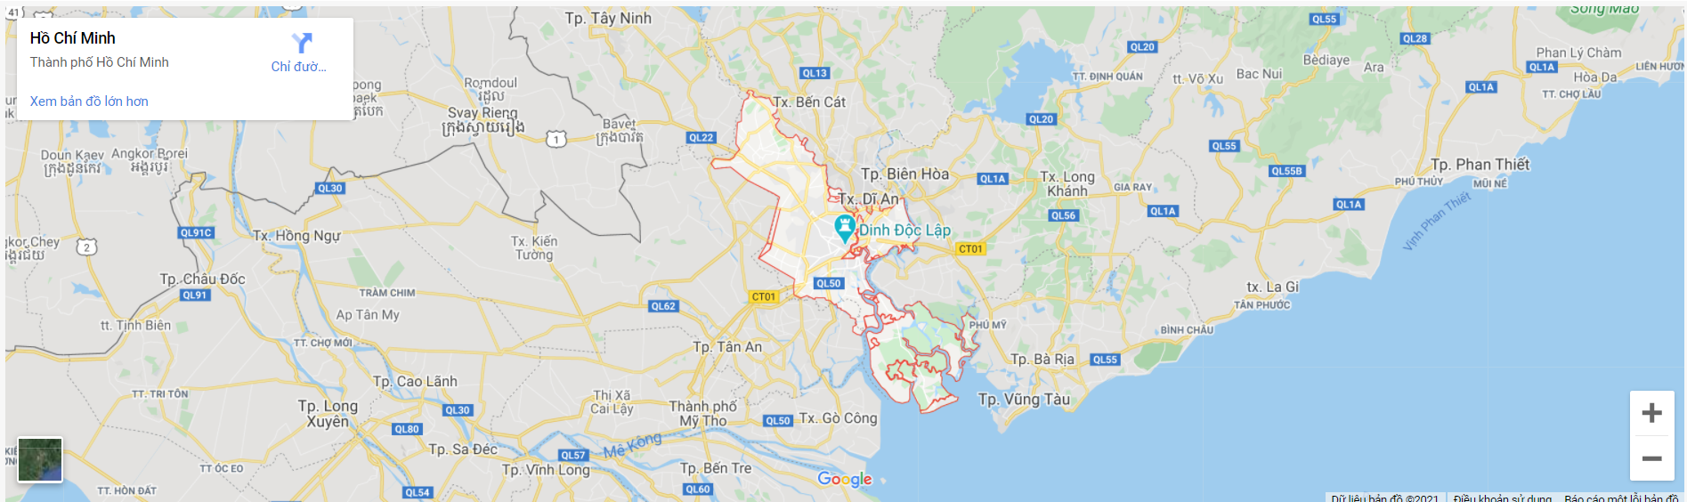
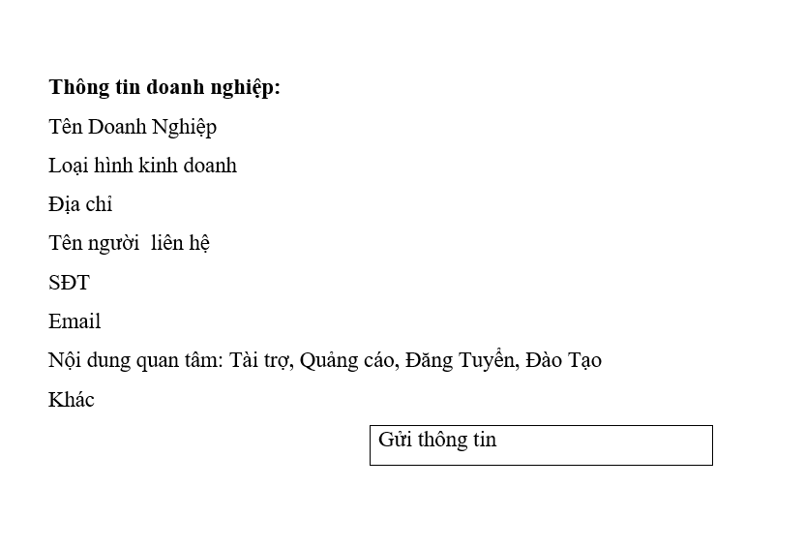
Giao Diện Trang Thông Tin Liên Hệ
Theme: https://demo.gloriathemes.com/eventchamp/demo/contact-us/ - Map: kích thước và vị trí giống như Website của TRV
Liên hệ chúng tôi: Thông tin liên hệ của Cộng đồng. Form đăng ký: đổi thành hình ảnh về cộng động. Chia 2 cột như hình. Vị trí giống của website.
Nội dung quan tâm: thể hiện theo dạng select 4 mục

Slide 3
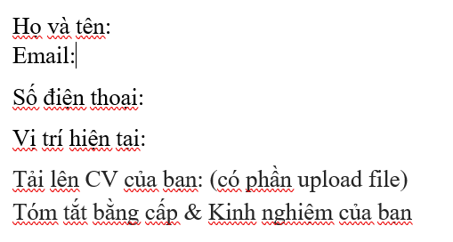
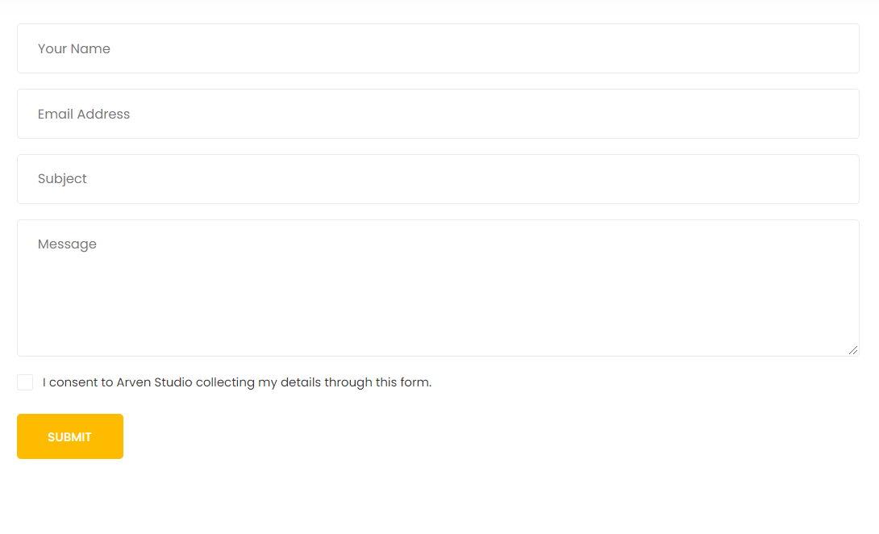
Giao Diện Trang Dành Cho Ứng Cử Viên
Theme: https://demo.gloriathemes.com/eventchamp/demo/contact-us-2/

Slide 4
Giao Diện Trang Tin Tức
Theme: https://demo.gloriathemes.com/eventchamp/demo/blog-3/
Clone từ theme qua giữ nguyên

Slide 5
Giao Diện Trang Chi Tiết Tin Tức
Theme: https://demo.gloriathemes.com/eventchamp/demo/top-20-event-and-conference-countries/
- Bỏ “Lastest Event”, “ads”, “event search” “comment”, “leave a comment”

